Slide 1
Programmer À l’École Le codage
École Etienne Jules Marey - CHAGNY
Lundi 29 mai 2017
Stéphane Tank – F.U.N Chalon 1

Slide 2
1. Jouons aux cartes
Tirer une carte au hasard
Les ROUGES doivent trouver des arguments ‘Pour l’enseignement de la programmation à l’école’
Les NOIRS doivent trouver des arguments ‘Contre l’enseignement de la programmation à l’école’
Au bout de cinq minutes, les deux équipes se font face pour exposer leurs arguments tour à tour (Dans l’idée de contrer un argument énoncé).

Slide 3
2. La programmation dans les programmes
Se référer au Padlet intitulé Scratch
Bien avoir conscience qu’on retrouve le vocabulaire lié à la programmation dans de nombreux contextes (EPS, APER, MATHS, etc.).
On est dans la pensée ALGORITHMIQUE plus que dans la programmation pure.
Qu’est-ce qu’un programme (l’expliquer)
Un programme définit des actions à réaliser en fonction de conditions

Slide 4
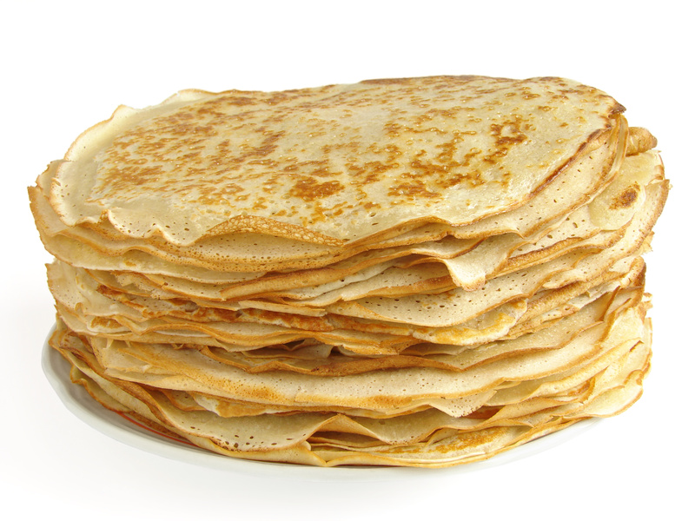
3. Vivons des situations
Le jeu des crêpes : Vous disposez devant vous d'un ensemble de 6 planchettes de tailles différentes, avec un seul côté peint. Ces planchettes représentent les 6 crêpes de notre crêpier.
Activité : A la fin de sa journée, un crêpier dispose d’une pile désordonnée de crêpes. Le crêpier étant un peu psychorigide, il décide de ranger sa pile de crêpes, de la plus grande (en bas) à la plus petite (en haut). Il veut également que toutes les faces blanches des crêpes soient vers le haut.
Pour cette tâche, le crêpier ne peut faire qu'une seule action : glisser sa spatule entre deux crêpes et retourner le haut de la pile.
Attention, le plan de travail de notre crêpier est totalement occupé, aussi le crêpier n'a pas le droit de déposer des crêpes en dehors de la pile initiale.
Comment doit-il procéder pour trier toute la pile ?

Slide 5
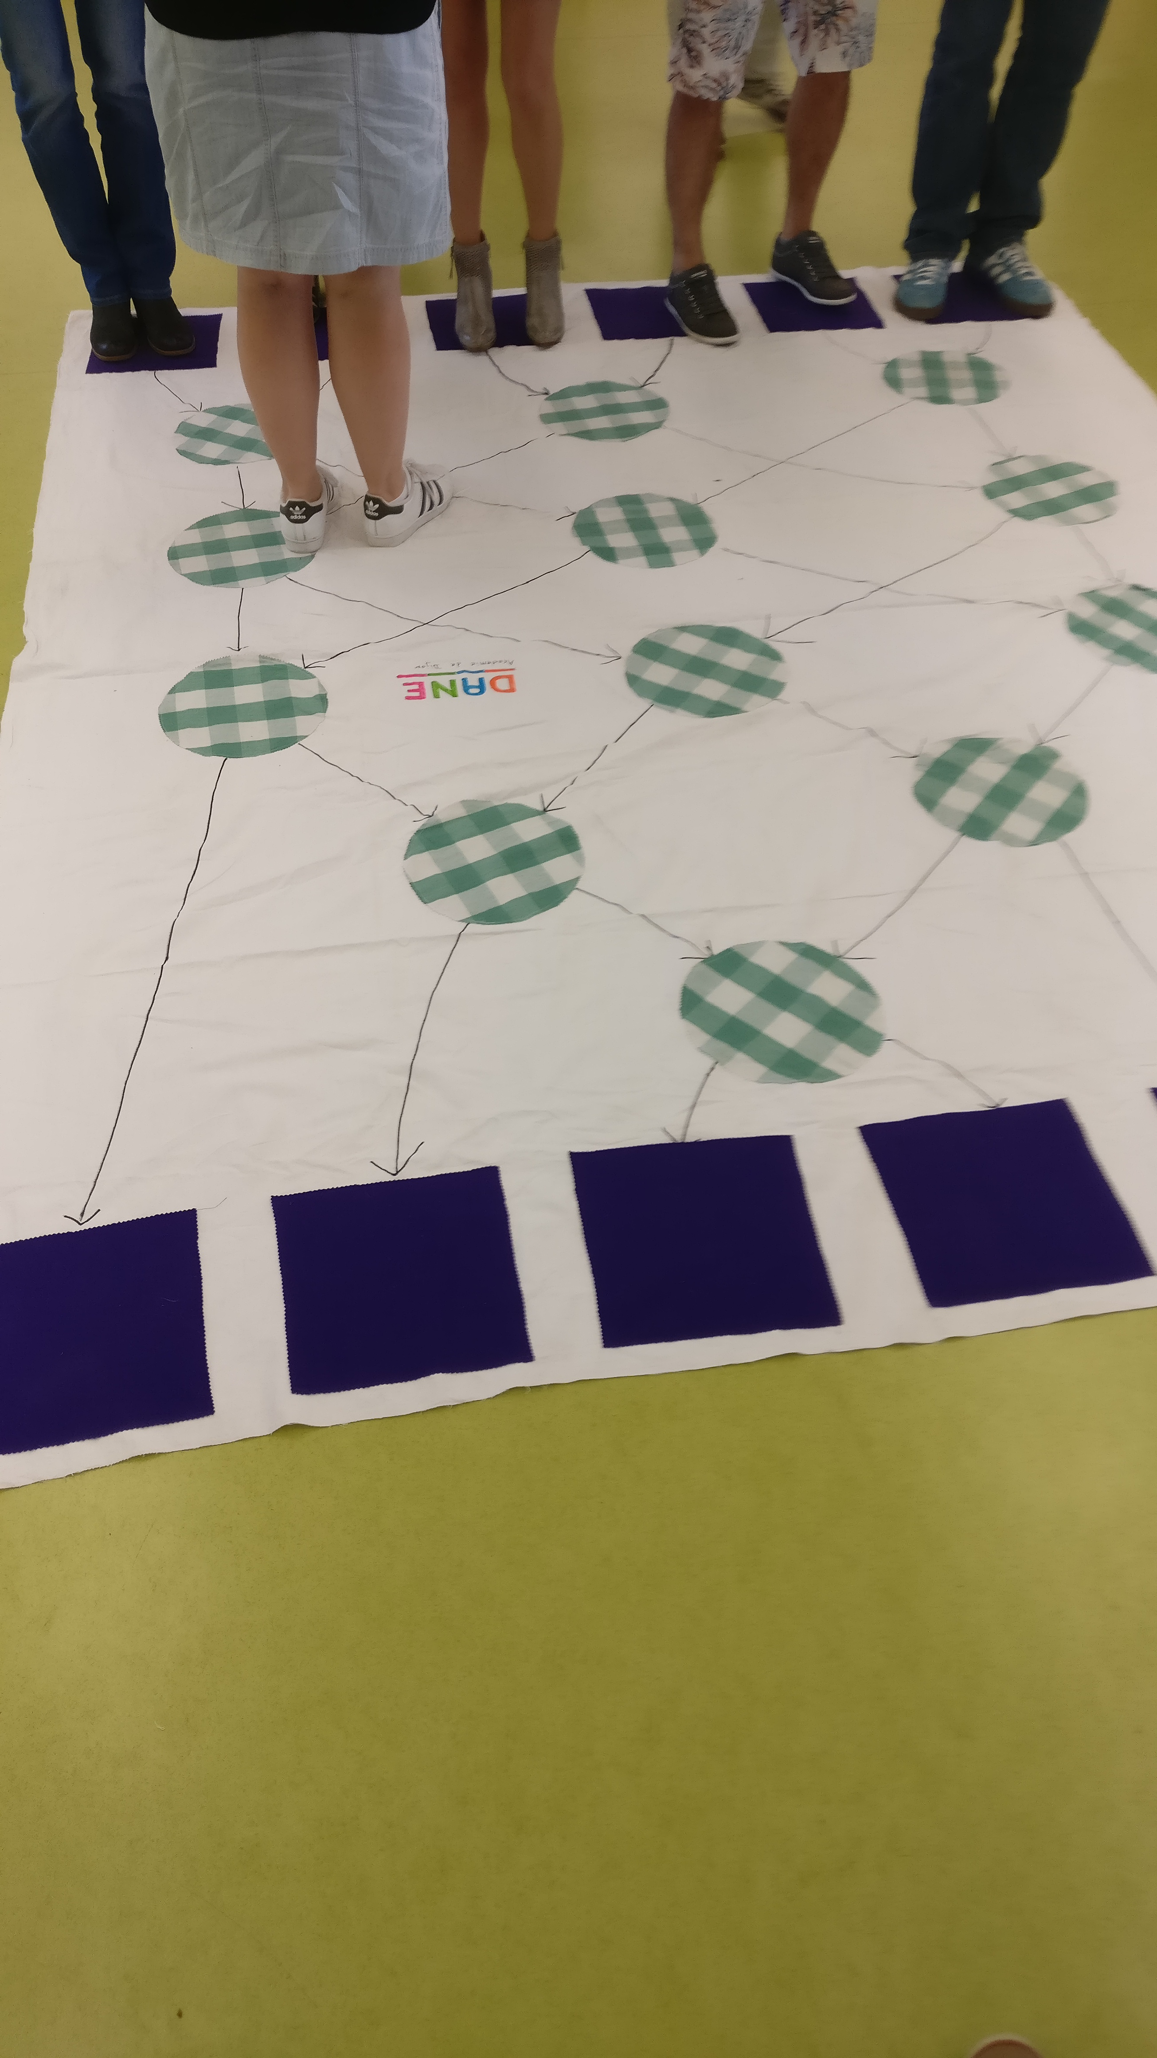
Le Réseau de tri Cette activité vous montre comment les ordinateurs trient des nombres aléatoires dans un certain ordre à l’aide de ce que l’on appelle un réseau de tri.
• Organisez-vous en groupes de six. Une seule équipe utilise le réseau à la fois.
• Chacun des coéquipiers prend une carte numérotée.
• Chaque coéquipier se place dans l’un des carrés se trouvant sur la gauche (IN - entrée). Les numéros doivent être mélangés.
• Chacun avance le long des lignes tracées au sol et lorsque l'on atteint un cercle, il faut attendre que quelqu’un d’autre arrive.
• Lorsqu’un autre coéquipier arrive dans le cercle, vous comparez vos cartes. Celui qui a le plus petit numéro suit la flèche de gauche. Si le numéro qui se trouve sur votre carte est plus élevé, vous suivez la flèche de droite.
Recommencez l'opération jusqu'à l'arrivée.
Que se passe-t-il à la fin de l'expérience ?

Slide 6
4. Des séquences
Des séquences conçues par l’académie de Nantes à mettre en place dans la classe :
Cycle 1
Cycle 2
Cycle 3
Les séquences sont en ligne ici.

Slide 7
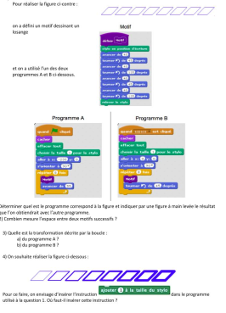
5. Utiliser Scratch à l’école
Un petit défi :
Retrouvez le bon programme pour réaliser la figure demandée.

Slide 8
6. Accompagnement
L’équipe TICE 71 vous proposera à la rentrée 2017-2018 de vous inscrire à un défi Internet sur le thème de la programmation à l’école.
Tout au long de l’année, vous recevrez 10 défis (de difficulté croissante) par niveau à réaliser dans vos classes et à retourner à votre F.UN.
Celui validera ou orientera les recherches des élèves
UNE BONNE SOLUTION POUR VOUS ET VOS ÉLÈVES.

